Slide 1
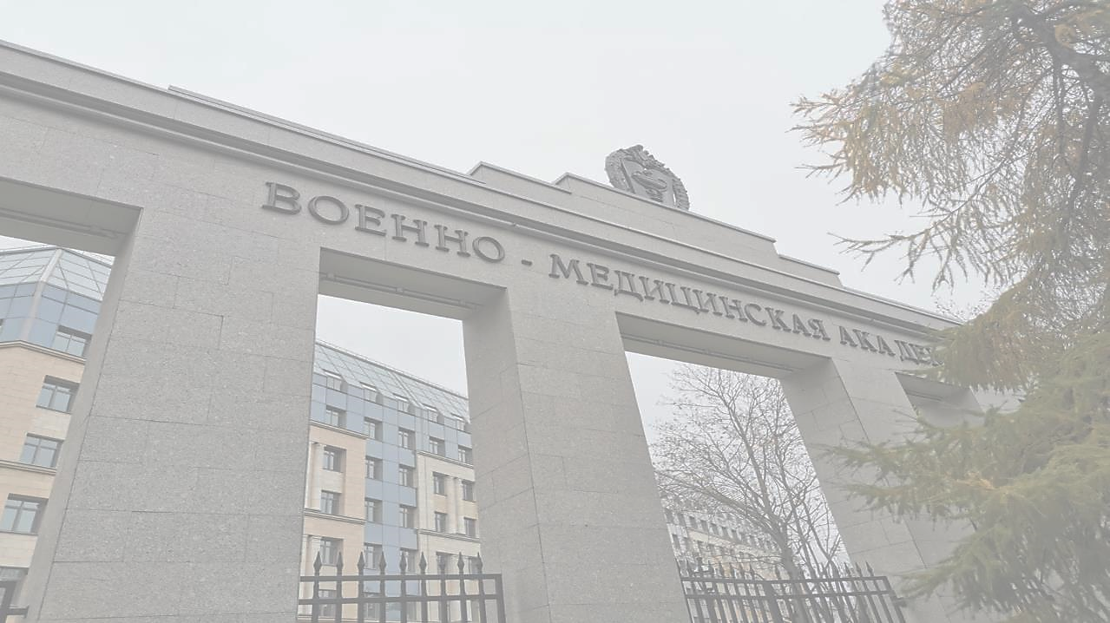


Министерство обороны Российской Федерации
Военно-медицинская академия имени С.М. Кирова
Кафедра рентгенологии и радиологии с курсом ультразвуковой диагностики
Разработка многоразовой маски
для защиты органов дыхания
медицинского персонала
Железняк И.С., Кушнарев С.В., Ширшин А.В.

Slide 2
Актуальность
Текущая санитарно-эпидемиологическая ситуация по COVID-19 обуславливает высокую потребность в средствах индивидуальной защиты (СИЗ) органов дыхания медицинского персонала
Рост заболеваемости может привести к нехватке СИЗ промышленного производства
Используемая в качестве резервного СИЗ ватно-марлевая повязка не обеспечивает необходимую защиту органов дыхания
Требуется разработка резервного СИЗ, который обеспечивает защиту не ниже медицинской маски и который можно производить в медицинских организациях

Slide 3
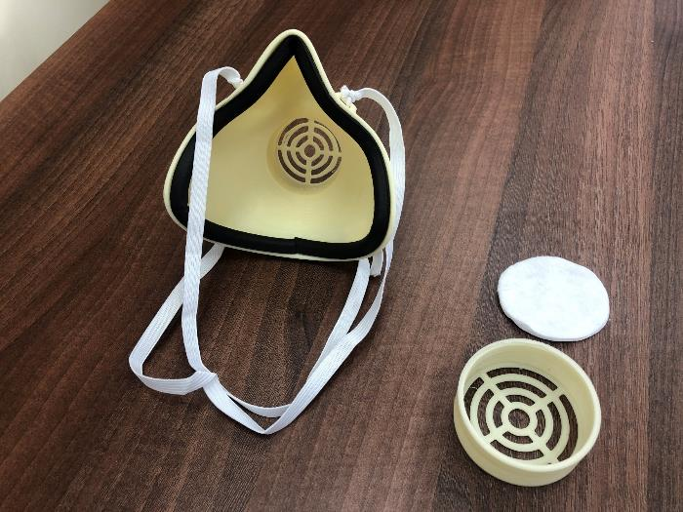
Внешний вид многоразовой маски
Корпус маски напечатан на
3D-принтере
Фильтрующий элемент:
2 ватных диска
Фиксирующие резинки с возможностью регулировки
(на них также наноситься маркировка сотрудника)
Фиксирующий колпачок для фильтра печатается на 3D-принтере
Оконный уплотнитель на клеевой основе для обеспечения герметичности

Slide 4
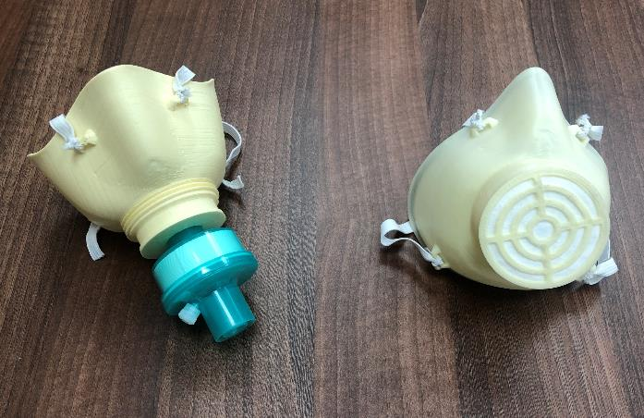
Варианты исполнения
С использованием фильтра ИВЛ
С использованием в качестве фильтра только ватных дисков
Сохраняется возможность использования в качестве фильтра ваттных дисков, однако сопротивление вдоху выше чем в стандартном варианте исполнения
Обеспечивает защиту на уровне медицинской маски
По данным производителя фильтр ИВЛ обеспечивает защиту от 99,99% вирусов и бактерий в течение
24 часов
Обеспечивает защиту на уровне респиратора
Универсальный
вариант
Стандартный
вариант

Slide 5
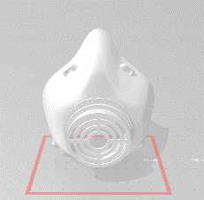
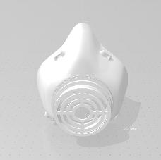
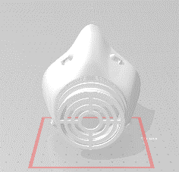
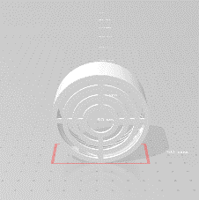
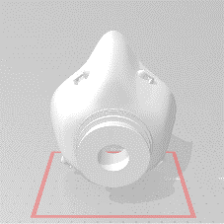
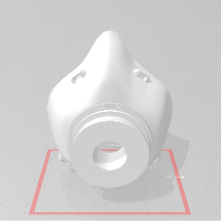
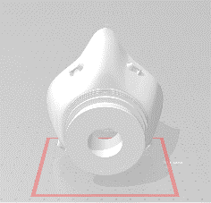
Файлы для печати
vmeda_mask_disk_L.stl
маска для ватного диска
большого размера (мужчины)
vmeda_mask_disk_M.stl
маска для ватного диска
среднего размера (женщины)
vmeda_mask_disk_S.stl
маска для ватного диска
маленького размера (дети)
vmeda_cap.stl
фиксирующий колпачок
для прижима ватного диска
(подходит ко всем маскам)
vmeda_mask_filter_L.stl
маска для фильтра ИВЛ
большого размера (мужчины)
vmeda_mask_filter_M.stl
маска для фильтра ИВЛ
среднего размера (женщины)
vmeda_mask_filter_S.stl
маска для фильтра ИВЛ
маленького размера (дети)

Slide 6
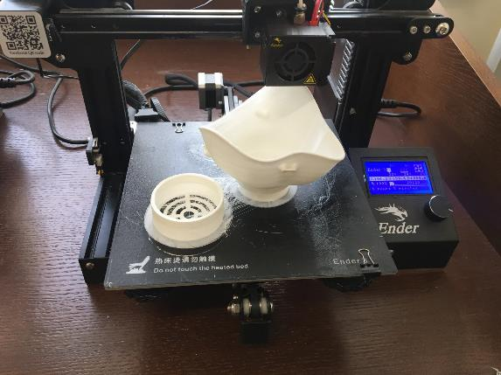
Параметры печати корпуса и колпачка
тип печати – FDM
материал печати – PLA
печать без поддержек
100% заполнение
температура печати – 230°
темп стола – 50°
скорость печати внутренних элементов – 60 мм/c
скорость печати внешней стенки – 30 мм/с
юбка – 1 сантиметр
Время печати – 7 часов

Slide 7
Ориентировочная себестоимость изделия
PLA пластик (75 гр) – 124 руб
фиксирующие резинки (1 м) – 15 руб
оконный уплотнитель на клеевой основе (50 см) – 10 руб
фильтр (2 ватных диска) – 1 руб
Итого: 150 руб

Slide 8
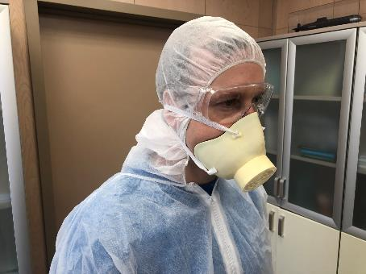
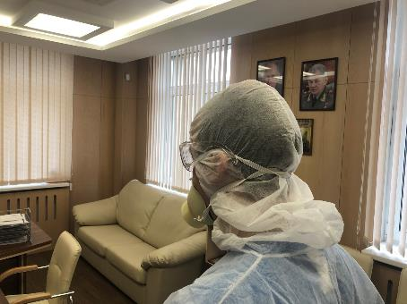
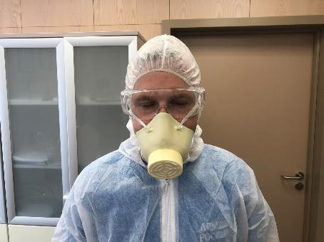
Внешний вид многоразовой маски при эксплуатации

Slide 9
Преимущества
может использоваться многократно
дезинфицируется 70% раствором этилового спирта
обеспечивает лучшую герметичность по сравнению с медицинской маской
при ношении не запотевают очки
три размера маски позволяют ее подобрать под любой размер лица
снятая маска может подгоняться индивидуально под лицо нагревом корпуса бытовым феном
PLA пластик биосовместим, биоразлагаем, редко вызывает аллергические реакции (применяется для изготовления посуды)

Slide 10
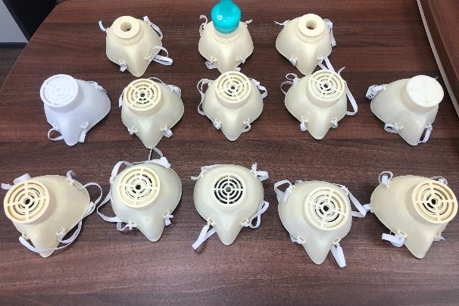
Заключение
Разработанная многоразовая маска для защиты органов дыхания может производиться в МО на 3D-принтерах и использоваться в качестве резервного СИЗ при нехватке средств защиты промышленного производства
Многоразовая маска с использованием в качестве фильтра двух ватных дисков не уступает медицинской маске по фильтрующим свойствах, а по эксплуатационным характеристикам – превосходит её
Универсальный вариант исполнения многоразовой маски обеспечивает защиту органов дыхания на уровне респиратора

